Slide 1
23 de setiembre del 2021

Slide 2

Monto promedio de crédito (2018 y 2020)
2020
2018
La deuda de las mujeres equivalía al 67,1% de la deuda total de los hombres.
La brecha disminuyó en 1,3%.
La deuda de las mujeres con las entidades reguladas equivale al 68,43% de la deuda de los hombres.
31,57%
Brecha
Por cada colón de crédito que reciben los hombres en las entidades reguladas, las mujeres únicamente reciben 0,68 centavos de colón.

Slide 3


2018
El promedio de crédito a las mujeres (¢10 606 854) representa el 86% del promedio de crédito a los hombres (¢12 328 376).
Total de deudores
14,30%
Brecha
Entre el monto promedio de los créditos que reciben las mujeres en relación con el de los hombres.
56,2%
43,8%
687.434
535.874
2020
El promedio de crédito, en el caso de las mujeres es de ¢11 277 198, y en el caso de los hombres es de ¢13 158 759.

Slide 4

Cifras de crédito a Setiembre 2020
1.176 161 personas físicas con créditos activos
653 966
522.195
55,6%
44,4%
Diciembre 2018
56,2%
43,8%
Crédito por actividad económica Consumo
1.062 673 personas físicas con créditos activos
55%
45%
¢6.137 492*
¢6.281 386*
*Monto promedio

Slide 5

Crédito por tipo de cartera
Fomento productivo
Gran empresa
Brecha del 99% en el monto promedio de los créditos.
76%
24%
Mediana empresa
Brecha del 8% en el monto promedio de los créditos.
73%
27%
14.085 personas deudoras
Pequeña empresa
65%
35%
Brecha del 32% en el monto promedio de los créditos.

Slide 6

Crédito por institución financiera Cantidad de deudores
En términos del monto promedio del crédito, en las Empresas Financieras No Bancarias se presenta la brecha más grande entre mujeres y hombres (41,9%) y en las Otras Entidades Financieras se presenta la brecha más pequeña (0,4%).

Slide 7

Integridad financiera a setiembre 2020
Rangos de atraso (mora)
En esta variable a diciembre 2018, el porcentaje de crédito al día en mujeres y hombres disminuyó entre 1 y 2 puntos porcentuales, las mujeres pasan de un 91% a un 90% y los hombres de un 88% a un 86%.

Slide 8

Cifras relevantes sobre ahorro
 | Mujeres | Hombres
Cuentas bancarias
N° de cuentas | 4 588 568 | 4 734 139
Ahorro promedio | ¢508.555 | ¢561.442
Captaciones a plazo
Cantidad | 355 914 | 303 461
Ahorro promedio | ¢7 678 566 | ¢11 487 546
Al igual que en el 2018, las mujeres tienen un menor acceso a las mismas.

Slide 9



Igualdad de género en las relaciones laborales en las entidades financieras
De 46 entidades supervisadas por la SUGEF: 10 mujeres en la Presidencia del órgano de decisión de la entidad (22%, en 2018 era 17%) y 4 mujeres en la Gerencia General (9%, en 2018 era 13%).
De las 17 entidades supervisadas por la SUPEN: 4 mujeres Presidentas y 4 mujeres Gerentas Generales.
Para las entidades supervisadas por la SUGESE: en la Alta Gerencia hay un 28% de participación de mujeres y un 22% de participación en el Órgano de Dirección.

Slide 10
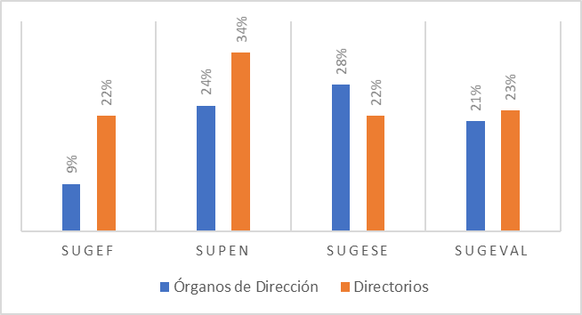
De 89 entidades reguladas por la SUGEVAL: hay 18 mujeres Presidentas y 19 mujeres Gerentas Generales.

Slide 11
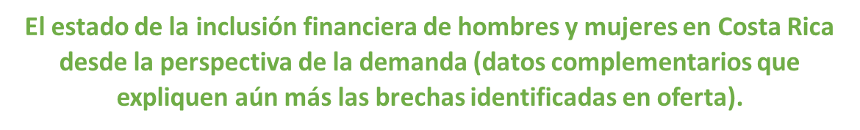


Las mujeres tienden a ser más cautas en el uso del dinero que los hombres.
El efectivo es el medio de pago más utilizado para transacciones (mayormente en las mujeres).
Una mayoría de mujeres, indica que los ingresos no son suficientes para cubrir todos los gastos y que deben recurrir a dinero prestado para suplir esas necesidades o reducir los gastos de alimentación.

Slide 12


Las decisiones en el hogar sobre cómo se gasta o ahorra el dinero se reparten entre decisiones unipersonales (34% en general, siendo 32% hombres y 35% mujeres) y decisiones con la pareja (31% en general, 29% hombres y 32% mujeres) o bien con otras personas en el hogar (15%).
El decisor cambia según la edad. Las decisiones unipersonales se dan mayormente en personas entre los 64 y 70 años y aquellas conjuntas con la pareja en personas entre los 25 y 70 años.
En relación con las barreras para acceder a un crédito, un 33% señala que no le gusta endeudarse (32% hombres y 34% mujeres), un 26% que no le interesa o no lo necesita (31% hombres y 23% mujeres) y un 22% que no cumple con los requisitos (18% hombres y 25% mujeres).

Slide 13

Impacto de la crisis del COVID-19 en el crédito a personas físicas
Un amplio apoyo reflejado en un 52% de la cartera total a enero 2021, fue beneficiaria de modificaciones en las condiciones crediticias durante el año 2020.
Tipo de persona | Saldo total a enero 2021 | % del saldo | Saldo modificado a enero 2021 | % del saldo modificado
Hombre | 8 545 685 | 37% | 4 449 933 | 52%
Mujer | 5 875 459 | 26% | 3 236 428 | 55%
Jurídica | 8 604 184 | 37% | 4 321 053 | 50%
Total general | 23 025 511 | 100% | 12 007 414 | 52%
En el caso de las mujeres un 55% de la cartera de créditos fue sujeta de modificaciones en las condiciones crediticias en el 2020, y un 52% en el caso de los hombres.

Slide 14
Desafíos SUGEF
Mantener una publicación sobre el componente de género para evidenciar la brecha y su evolución.
Seguir apoyando al INAMU en las iniciativas que se implementen en la materia.
Obtención de datos para profundizar el análisis de MIPYMES lideradas por mujeres.
Identificar medidas prudenciales en el SFN que orienten al cierre de la brecha de género.

Slide 15
Gracias

